Slide 1
Kubus en vierkant Vierkant
Notes:
1
1

Slide 2
Vierkant
Theorie
Hoe zien de zijvlakken van een kubus eruit?
De zes zijvlakken van een kubus zijn vierkanten.
© Noordhoff Uitgevers bv
Een vierkant is een vlakke figuur, een kubus is een ruimtefiguur.
Hoeveel zijden heeft een vierkant?
Een vierkant heeft vier zijden.
1
4
2
3
Alle zijden van een vierkant zijn even lang.
© Noordhoff Uitgevers bv

Slide 3
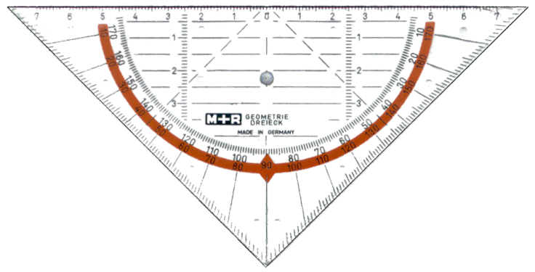
Vierkant
Theorie
© Noordhoff Uitgevers bv
D
hoekpunt D
C
vierkant ABCD
A
zijde AB
= 3,5 cm
B
Alle hoeken van een vierkant zijn rechte hoeken.
Wat valt je op aan de hoeken?
Zijde AB is 3,5 cm lang.
© Noordhoff Uitgevers bv

